Slide 1
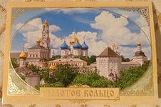
Ключи от городов «Золотого кольца России»
Тема «Формулы сокращённого умножения»
Подготовила:
Учитель математики школы №59
Матвеева Надежда Васильевна

Slide 2
Цели урока:
Проверка знаний и умений учащихся по темам:
Разность квадратов двух выражений
Квадрат суммы двух выражений
Квадрат разности двух выражений
Задачи урока:
обучающие
Совершенствование умений и навыков упрощения алгебраических выражений
с помощью формул сокращённого умножения
Нахождение числового значения выражения
Решение уравнений
Повторение особых приёмов нахождения квадратов чисел
(метод дополнений и пр.)
Воспитательные
Воспитывать умение работать в парах (взаимоконтроль и взаимопомощь)
Познакомить с древними городами «Золотого кольца России» и их историей

Slide 3
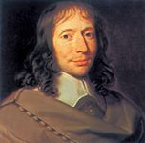
«Предмет
«математика»
настолько серьёзен,
что полезно
не упускать случая
делать его немного
занимательным »
Блез Паскаль

Slide 4
Разминка
Задание1: дополните таблицу буквами, вычислив квадраты чисел
36 | 1,21 | 225 | 6,25 | 9801 | 25 | 0,04 | 9/16 | 1/9 | 6,25
р
к
15²
е
г
д
(-1/3)²
1,1²
6²
0,2²
л
а
а
ь
и
99²
2,5²
(-5)²
(3/4)²

Slide 5
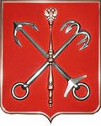
Геральдика – это наука о гербах и флагах

Slide 6
Дописать формулы сокращённого умножения:
а² –в² =
(а + в) ( а – в)
(а + в)²=
а² + 2ав + в²
(а - в)² =
а² + 2ав + в²

Slide 7
Карточка №1
«Золотое кольцо России» – один из самых популярных туристических маршрутов,
включающих в себя группу древних городов, занимающих особое место в истории русской земли.
Даны гербы этих городов.
а) Выполните преобразования алгебраических выражений
и запишите ответы в стандартном виде (работа в парах) .
(а + 3) (3 –а) =
9 - а²
(а - 3) (а - 3) (а²+9 )=
а⁴ -9
-(а +3) (а +3) =
-а² -2ав – в²
- (а =3) (а -3) – 9 =
-а²
а²- (а-3)(3 +а) =
(а+3) (2а-5) – (а+3) (а-2) =
а² -9
9

Slide 8
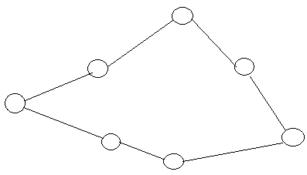
б) Используя таблицу, узнайте, какие из этих городов входят в «Золотое кольцо», а какие нет. Впишите их названия на гербах.
Название города | Алгебраический код | Числовой код (значение выражений при а= -1)
Владимир | -а²
Переславль –Залесский | а⁴- 81
Ростов Великий | 9 - а²
Рязань | а²
Сергиев Посад | а² - 9
Суздаль | -а²- 6а - 9
Тула | а² +9
Ярославль | 9
-1
-80
8
1
-8
-4
10
9
в)Чтобы получить «ключи» от городов, подсчитайте их числовые коды
(значение выражений при а= -1)и дополните названиями схему расположения этих городов
-80
-8
8
Москва
-1
9
-4

Slide 9
Герб города- Ростов Великий
Герб города- Переславль Залесский
Герб города- Суздаль
Герб города- Владимир
Герб города- Сергиев Посад
Герб города- Ярославль

Slide 10
-80
Переславль Залесский
-8
Сергиев Посад
8
Ростов Великий
Москва
-1
9
Владимир
Ярославль
-4
Суздаль
Получаем вот такую картинку нашего маршрута.

Slide 11
Проверка домашнего задания:
Карточка №2
1)Упростите выражение:
а² (1+а) (а -1) –а²= а² (а² -1) –а⁴ = а⁴ –а² - а⁴ = –а²
по таблице узнаем числовой код города, который был столицей Руси до Москвы
это город - Владимир
2)Узнайте год основания этого города:
Для этого упростите выражение и найдите его значение при в=277
в (-в-2) (в+2) +в³ = в (4-в²) +в³ = 4в - в³ + в³ = 4в
Если в =277, то 4*277 = 1108
Итак: столицей древней Руси был город Владимир, основанный в 1108 году

Slide 12
Работа по вариантам
Карточка №3
1 вариант Решите уравнение. Его корень совпадает с годом основания самого древнего города «Золотого кольца» | 2 вариант Название самого древнего города «Золотого кольца» узнайте по таблице с числовыми кодами городов после решения уравнения:
(х + 2)² – (х-1) (х+1)= 3453 | (2у =1)² -29 =(2-3у) (3у +2) =13у²
Решение: х² +4х +4 –(х²-1) =3453 х²+4х +4 – х²+1 =3453 4х + 5=3453 4х =3448 х =3448 :4 х=862 | Решение: 4у²+4у +1 -29=4-9у² +13 у² 4у²+9у²-13у² +4у = 4-1 +29 4у =32 У = 8
Итак: самым древним городом «Золотого кольца» является город Ростов Великий,
который был основан в 862 году

Slide 13
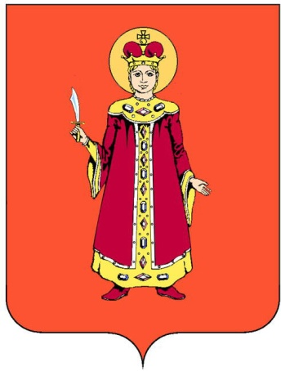
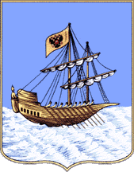
Домашнее задание:
Составить аналогичные уравнения,
корнями которых являются года образования городов
Москва, Углич, Кострома

Slide 14
Подведение итогов урока
Ответьте на вопросы:
1) Вам понравилось путешествие?
2)Что помогло нам правильно «подобрать ключи»
от городов «Золотого кольца России» ?
3) Что нового вы для себя сегодня открыли ?
Спасибо за урок!

